Slide 1
Taqdimot
Koinotni oʻrganish
Javlonbek

Slide 2
Koinotning Tarixi
Koinotning shakllanishi va rivojlanishi haqida ko'plab nazariyalar mavjud. Ulardan biri katta portlash nazariyasidir, u koinotning 13,8 milliard yil avval katta portlash bilan boshlanganini tushuntiradi. Bu nazariya kosmik fon nurlanishi va galaktikalar harakati kabi kuzatuvlar bilan tasdiqlangan.

Slide 3
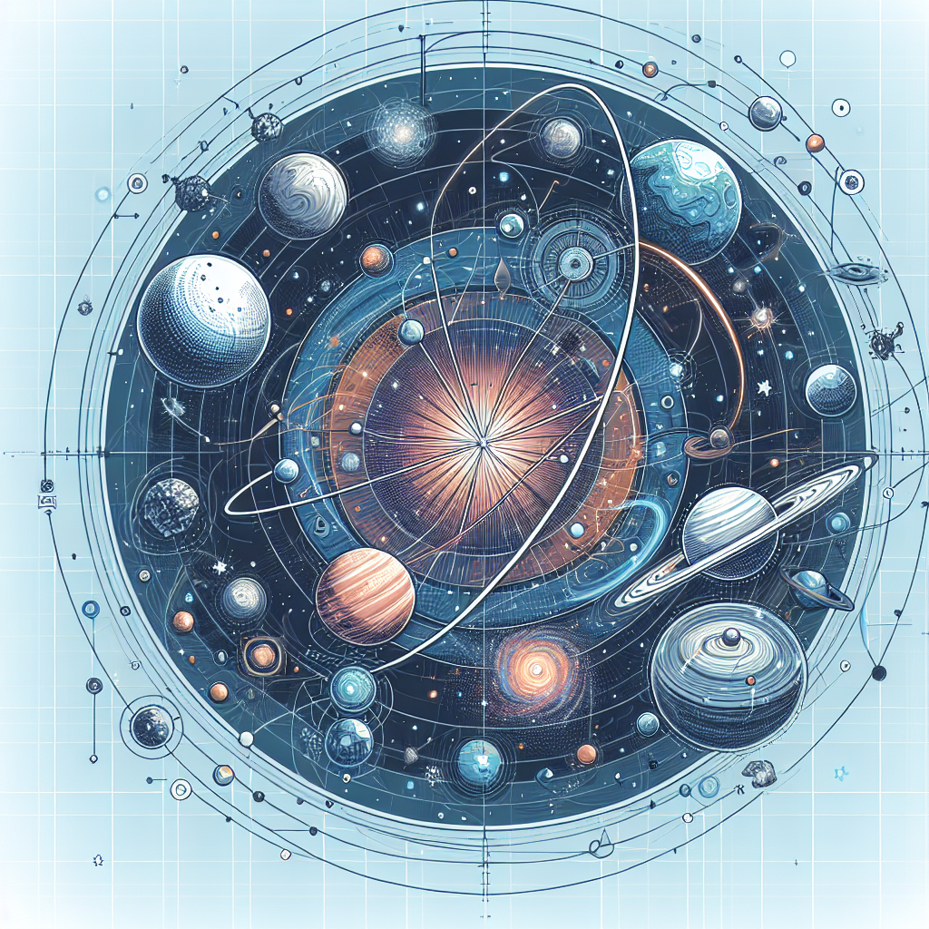
Koinot tuzilishi
Koinot yulduzlar, galaktikalar, qora tuynuklar va boshqa ko'plab astronomik jismlardan iborat. Galaktikalar yulduzlar va gazlardan tashkil topgan katta tuzilmalar bo'lib, koinotda trillionlab galaktikalar mavjud. Koinotning tuzilishi murakkab va ulkan.

Slide 4
Quyosh tizimi
Quyosh tizimi bizning koinotdagi eng yaxshi o'rganilgan qismlaridan biridir. Bu tizim Quyosh, sakkizta sayyora, asteroidlar, kometalar va boshqa kichik jismlardan iborat. Bizning sayyoramiz Yer ham ushbu tizimning bir qismidir.

Slide 5
Yulduzlar
Yulduzlar koinotning asosiy elementlaridan biri bo'lib, ular katta hajmdagi gaz va plazmadan tashkil topgan. Ular o'zlarida yadro sintezi jarayonini amalga oshiradi, bu esa yorqinlik va issiqlik manbai hisoblanadi. Yulduzlar turli bosqichlarda rivojlanadi va o'ladi.

Slide 6
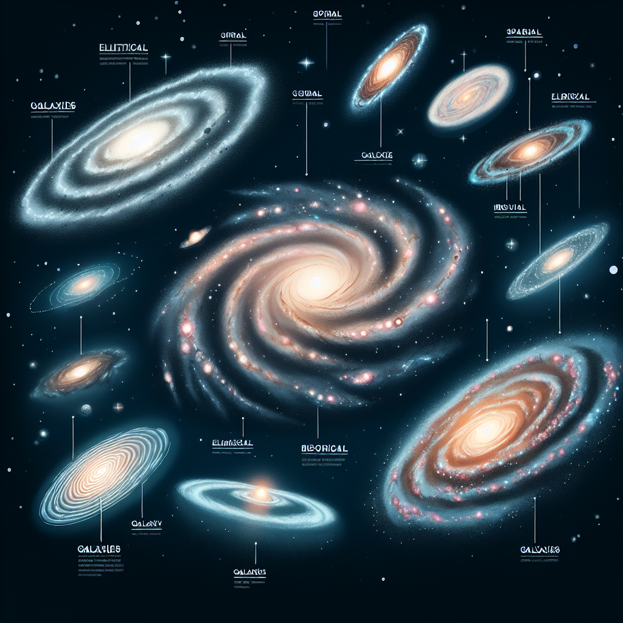
Galaktikalar
Galaktikalar yulduzlar, gaz va changdan tashkil topgan katta tuzilmalar bo'lib, ular gravitatsiya kuchi bilan birga ushlab turiladi. Galaktikalar spiral, elliptik va noaniq shakllarda bo'lishi mumkin. Bizning galaktikamiz Somon Yo'li spiral shaklga ega.

Slide 7
Qora tuynuklar
Qora tuynuklar koinotdagi eng sirli va kuchli jismlardan biridir. Ular o'ziga yaqin bo'lgan barcha narsani, hatto yorug'likni ham tortib oladi. Qora tuynuklar yulduzlar o'limidan keyin hosil bo'lishi mumkin va ular atrofidagi fazoni buzadi.

Slide 8
Koinotdagi energiya
Koinotda turli xil energiya turlari mavjud, jumladan qorong'u energiya va qorong'u modda. Qorong'u energiya koinotning kengayishini tezlashtiradi, qorong'u modda esa koinotning massasi va gravitatsion xususiyatlariga ta'sir qiladi. Bu energiyalar hali to'liq o'rganilmagan.

Slide 9
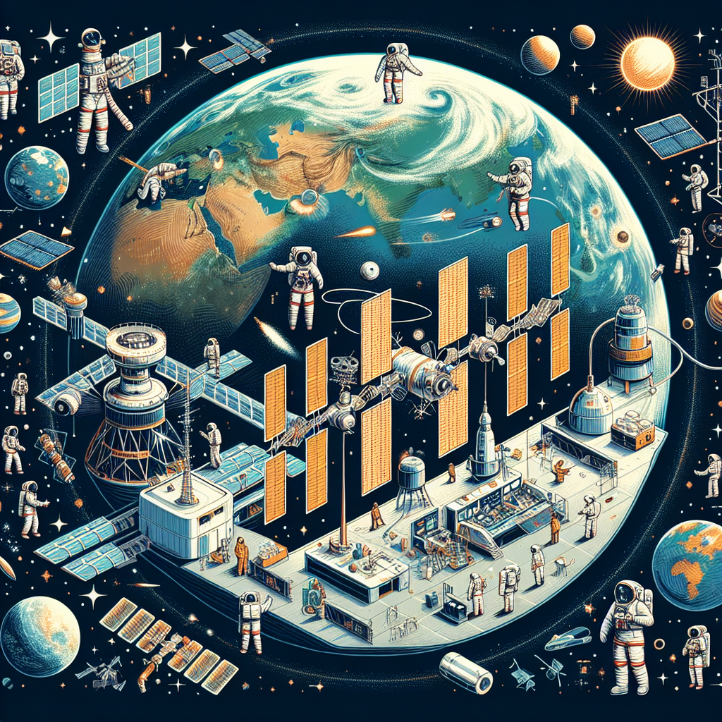
Koinotda hayot
Koinotda hayotning mavjudligi ilmiy jamoatchilikni qiziqtirgan mavzulardan biridir. Bizning sayyoramizdan tashqarida hayot izlash uchun ko'plab missiyalar amalga oshirilgan. Mars va Europa kabi sayyoralarda hayot alomatlari izlanmoqda.

Slide 10
Teleskoplar
Teleskoplar koinotni o'rganishda muhim vositalardan biridir. Ular uzoqdagi yulduzlar va galaktikalarni kuzatish imkonini beradi. Hubble kosmik teleskopi kabi qurilmalar bizning koinot haqidagi tushunchamizni keskin kengaytirdi.

Slide 11
Kosmik zondlar
Kosmik zondlar Quyosh tizimidagi va undan tashqaridagi jismlarni o'rganish uchun mo'ljallangan. Voyager zondlari, masalan, Quyosh tizimini tark etgan birinchi insoniy qurilmalardir. Ular koinotning cheksizligini o'rganishda katta rol o'ynaydi.

Slide 12
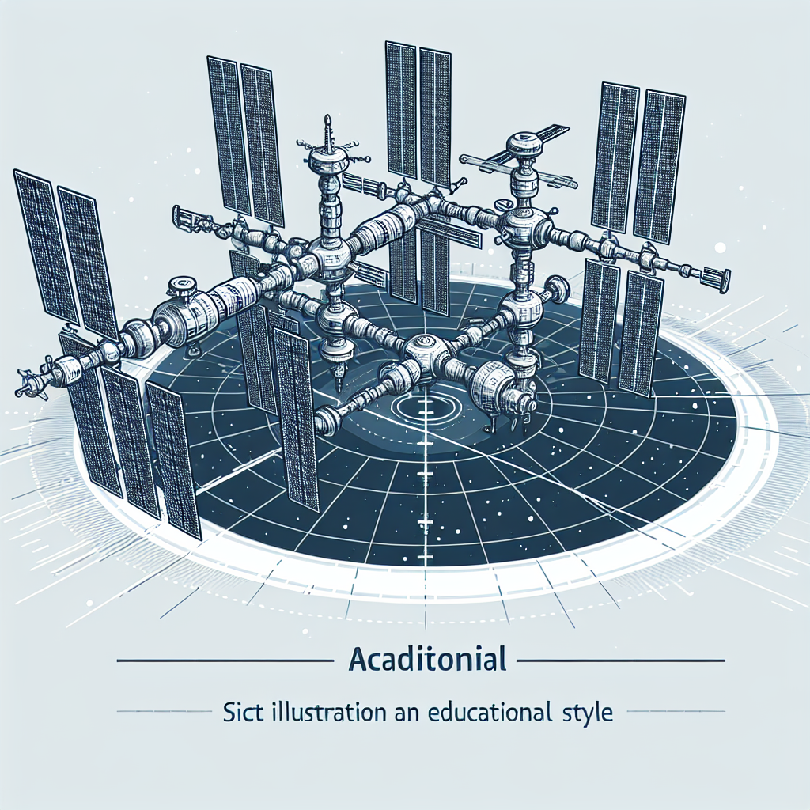
Koinot stansiyalari
Xalqaro koinot stansiyasi (XKS) insoniyatning koinotdagi doimiy joylashgan birinchi manzilidir. Bu stansiya orbitada turli ilmiy tajribalar o'tkazish imkonini beradi va xalqaro hamkorlikning ajoyib misolidir.

Slide 13
Marsni o'rganish
Mars insoniyatning kelajakdagi koinotdagi asosiy maqsadlaridan biri hisoblanadi. Marsga ko'plab zondlar va roverlar yuborilgan. Ularning maqsadi Marsda hayotni aniqlash va bu sayyorada yashash imkoniyatlarini o'rganishdir.

Slide 14
Koinot turizmi
Koinot turizmi so'nggi yillarda rivojlanib borayotgan sohalardan biridir. SpaceX va Blue Origin kabi kompaniyalar koinotga sayohat qilishni ommaviylashtirish ustida ishlamoqda. Koinot turizmi yangi imkoniyatlar va sarmoyalar uchun eshik ochmoqda.

Slide 15

Koinotdagi xavf-xatarlar
Koinotda ko'plab xavf-xatarlar mavjud, jumladan asteroidlarning to'qnashuvi, quyosh chaqnashlari va kosmik nurlanish. Ushbu xavflarni o'rganish va ulardan himoyalanish insoniyatning koinotdagi faoliyati uchun juda muhimdir.

Slide 16
Koinotda kelajak
Koinotni o'rganish kelajakda yanada rivojlanadi. Insoniyat Marsda koloniyalar qurishi va boshqa yulduz tizimlarini o'rganishi mumkin. Bu kelajakdagi texnologik yutuqlar va xalqaro hamkorlikka bog'liq.

Slide 17
Koinotni o'rganishning ahamiyati
Koinotni o'rganish nafaqat ilmiy yutuqlar, balki insoniyatning o'zini anglashiga ham xizmat qiladi. Bu bizga koinotdagi o'rnimizni tushunish va kelajakda yangi imkoniyatlarni kashf etish imkonini beradi.

Slide 18
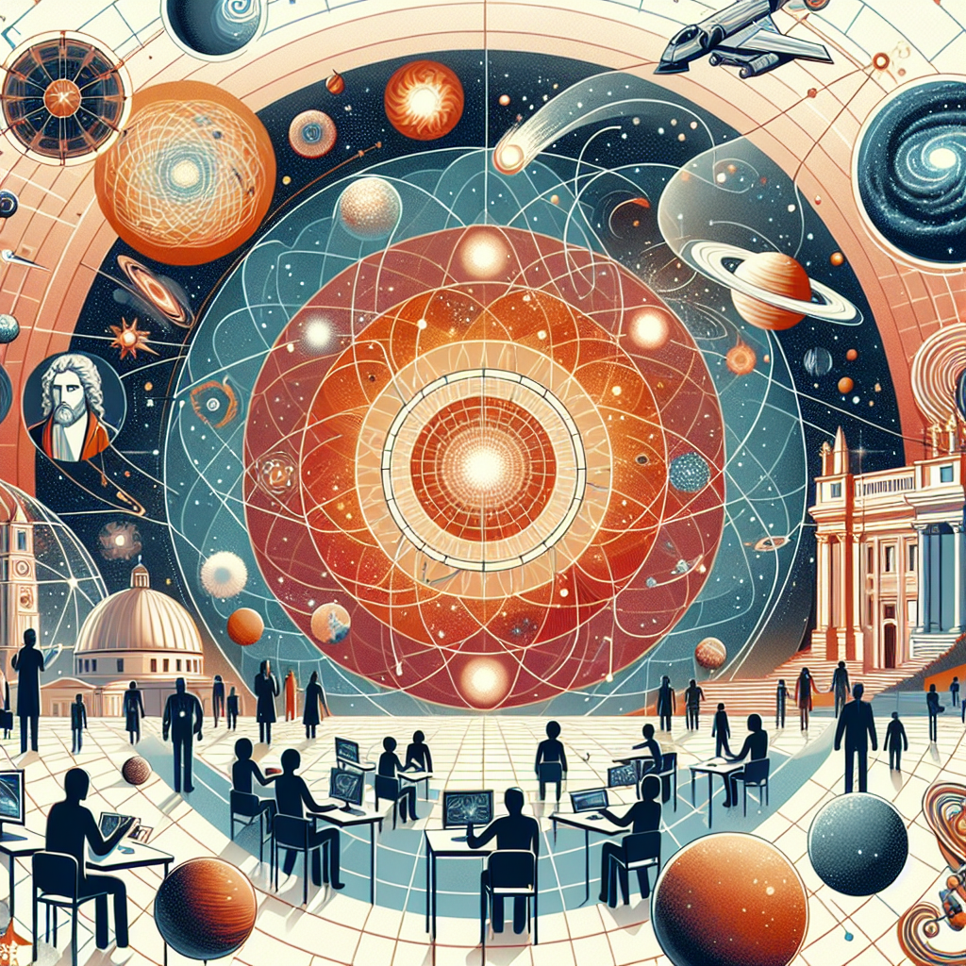
Insoniyatning koinotdagi roli
Insoniyat koinotni o'rganish orqali o'zining qudratini sinovdan o'tkazmoqda. Koinotdagi har bir qadam bizning texnologik imkoniyatlarimizni kengaytiradi va global hamkorlik uchun yangi imkoniyatlar yaratadi. Bu jarayon bizning kelajagimizni shakllantiradi.

Slide 19
Koinot va texnologiya
Koinotni o'rganish texnologiya taraqqiyotiga katta turtki beradi. Kosmik dasturlar orqali yangi materiallar, aloqa texnologiyalari va energiya manbalari kashf qilinmoqda. Bu yutuqlar yer yuzidagi turmush darajasini ham yaxshilaydi.

Slide 20
Xulosa
Koinotni o'rganish insoniyatning eng ulug' maqsadlaridan biri bo'lib qoladi. Bu jarayon bizga yangi bilimlar, texnologik yutuqlar va koinotda yangi imkoniyatlar yaratadi. Koinotni o'rganish davomida insoniyat o'zining haqiqiy imkoniyatlarini kashf etadi.

